Slide 1
YouTube Group14
M084020005廖冠威、M084020024黃偉豪 M084020045沈詩翰、M084020052陳柏辰 M084020056徐淳郁、M094020025劉有耘 M094020063王弘銘

Slide 2
01
Research Background
1

Slide 3
Background
成為靠YouTube維生的YouTuber
一年內達到4000小時觀看量＆1000訂閱
分析發燒影片的關鍵因素
建立預測影片效益的模型
2
Notes:
我們想成為一名靠YouTube維生的YouTuber，然而，YouTube有一項機制為——在一年內達到4000小時觀看量及1000訂閱者，即可開放廣告盈利。因此，為了在最短的時間內製造最大的聲量及訂閱者，希望能了解到這些發燒影片的標題當中飽含了什麼樣的元素能夠吸引觀眾，而哪類型的影片較受歡迎，甚至希望未來可以建立一套預測影片效益的模型。

Slide 4
02
Dataset Introduction
3

Slide 5
Dataset Content
01
02
03
資料來源
資料集大小
時間
Kaggle
40949筆資料
16個欄位
2017/11/14~
2018/06/14
4
Notes:
資料來源: Kaggle (https://www.kaggle.com/datasnaek/youtube-new)
目前採用Kaggle提供的美國資料，因為Kaggle上未提供TW資料，未來還會自己爬台灣的資料
資料集大小 : 40949 筆資料、16個欄位
時間 : 2017-11-14 ~ 2018-06-14

Slide 6
Field
欄位名稱
Video_id | 影片ID | Likes | 喜歡數
Trending_date | 發燒日期 | dislikes | 倒讚數
title | 影片標題 | Comment_count | 評論數
Channel_title | 頻道標題 | Thumbnail_link | 影片縮圖連結
Category_id | 類別ID | Comments_disabled | 是否允許評論
Publish_time | 影片發佈時間 | Rating_disabled | 是否允許評分
tags | 標籤 | Video_error_or_removed | 影片錯誤或移除
views | 觀看數 | description | 影片描述
5

Slide 7
Analysis Process
Step 1 資料清整
Step 2 單變數分析
新增每部影片上幾天熱門的欄位
獨立影片最終資料，避免重複統計。
新增類別資料框，針對類別作分析
熱門影片類別分析
影片總觀看數分析
觀眾參與度分析
Step 4 多變數分析
Step 3 雙變數分析
新各類別喜歡、不喜歡、評論走勢
喜歡比與評論比
相互交叉分析相關性Likes/Dislikes/comment count/views/trending days
6
Notes:
https://github.com/ttiverson3/bigdata_team_project/blob/main/巨量期中/category.R

Slide 8
03
Result
7

Slide 9
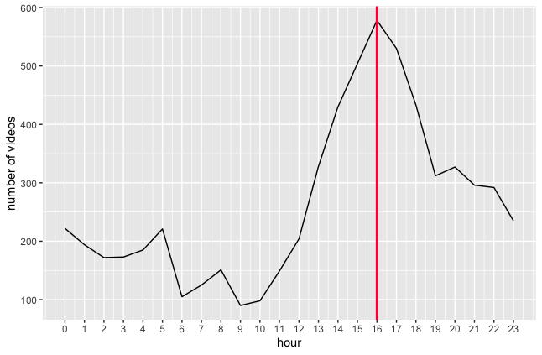
Time Series Analysis(1/4)
下午4點為影片發布熱點
8

Slide 10
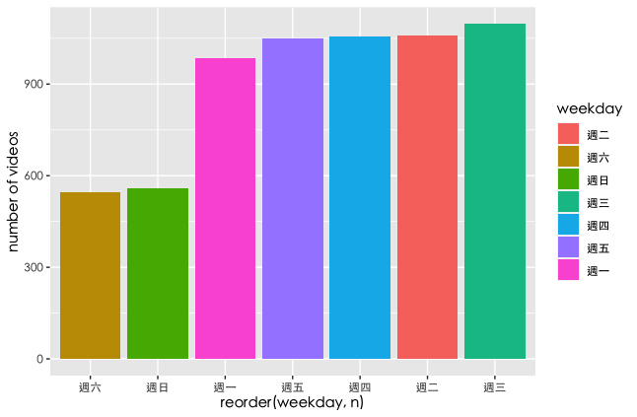
Time Series Analysis(2/4)
週三、週二影片發布量最多
9

Slide 11
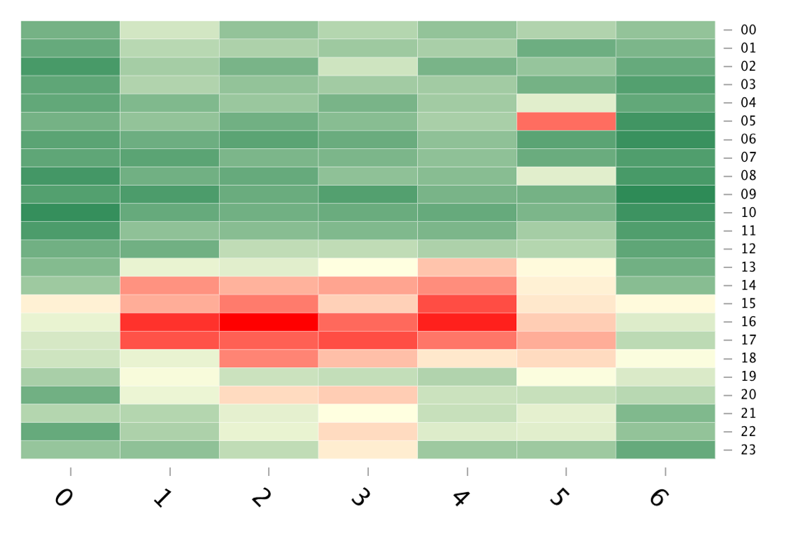
Time Series Analysis(3/4)
每周二到四下午四點左右為影片發布熱點
10
Notes:
0為星期天

Slide 12
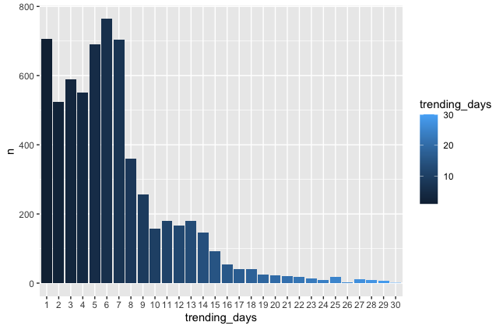
Time Series Analysis(4/4)
影片上熱門的天數集中在1-7天
11

Slide 13
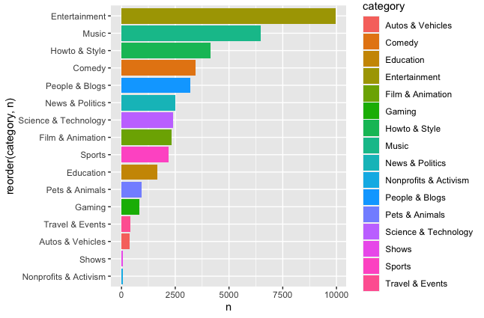
Most popular video category (1/2)
Entertainment
為上熱門次數最多的類別
12
Notes:
什麼類別的影片上熱門的次數最多 : Entertainment、Music、Howto & Style、Comedy、People & Blogs
(Entertainment 上發燒影片最多次，且差距很大，娛樂是觀眾接受度最高且熱度最高的類別)

Slide 14
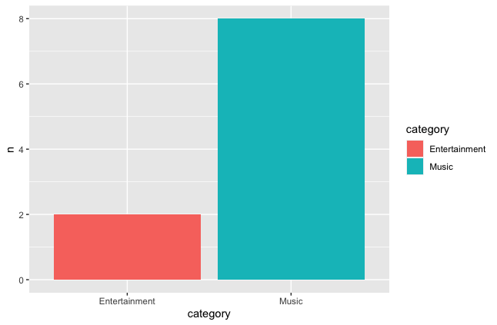
Most popular video category(2/2)
娛樂 2 ：8 音樂
13
Notes:
前10名觀看數的影片娛樂與音樂比例為2:8

Slide 15
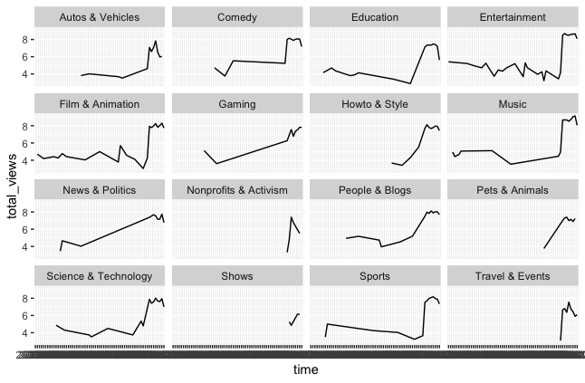
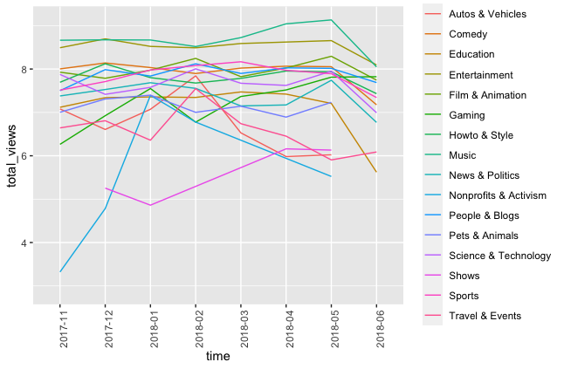
Most potential video category
各類別影片觀看次數成長趨勢
14
Notes:
在2018-06各個種類觀看數都下滑，只有gaming和 travel ＆Event兩個種類些許上升，推論這兩個類別較有淺力

Slide 16
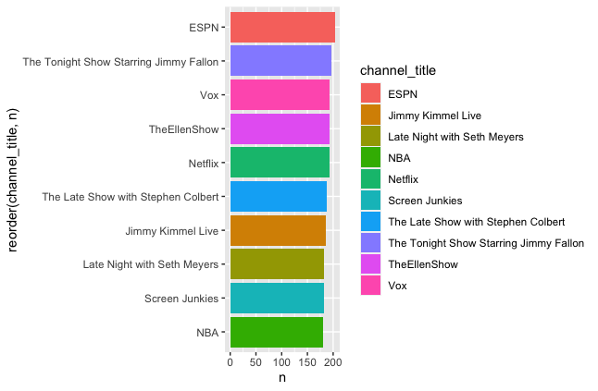
Most popular channels
前十個最常上熱門的頻道
15

Slide 17
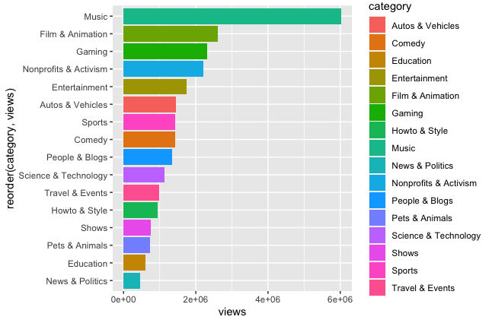
Highest Video Views
Music 為擁有最高總觀看次數的種類
16
Notes:
什麼類別的影片總觀看數最多 : Music、Film & Animation、Gaming、Nonprofits & Activism、Entertainment

Slide 18
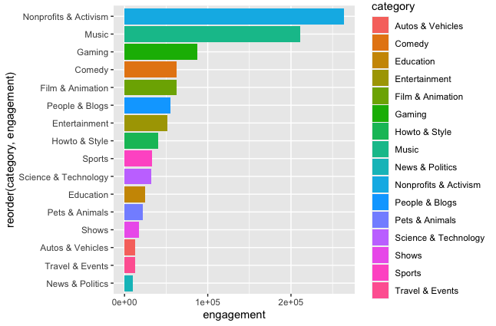
Highest Audience participation (1/2)
Nonprofits & Activism 為擁有最高觀眾參與度的種類
17
Notes:
什麼類型的影片觀眾參與度最高 : Nonprofits & Activism、Music、Gaming、Comedy、Film & Animation
(參與度的定義為：Likes + Dislikes + Comments)

Slide 19
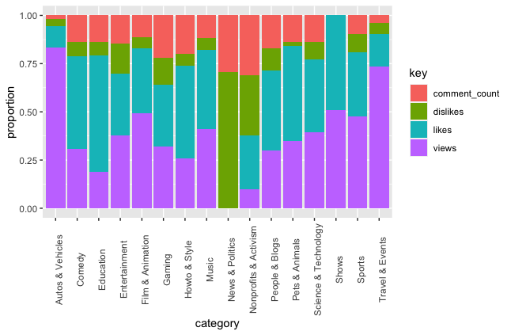
Highest Audience participation (2/2)
18
Notes:
換一種呈現方式，我們Min-max scaling的方式呈現，就能看清楚各個關鍵指標佔的比例
News & Politics的觀眾參與度非常高，擁有大量的熱度，但dislikes的比例也佔大多數。
影片觀眾參與度(喜歡數 + 倒讚數 + 觀看數 + 評論數)

Slide 20
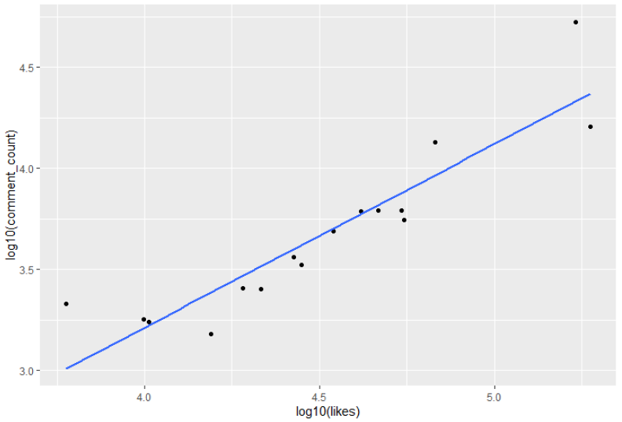
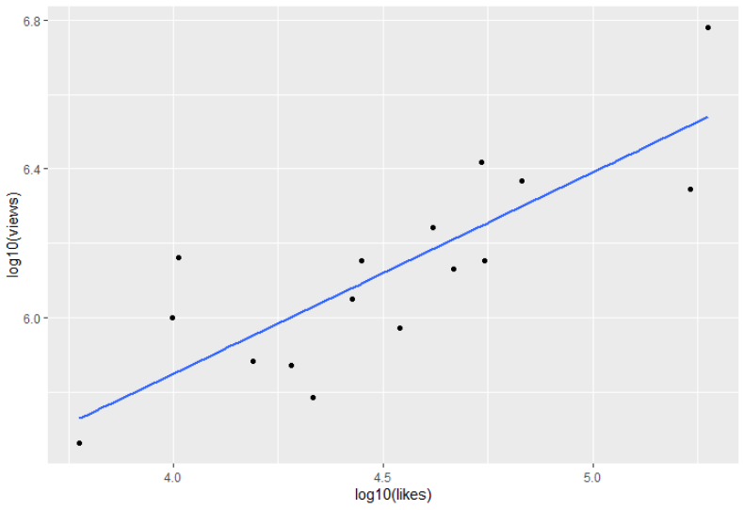
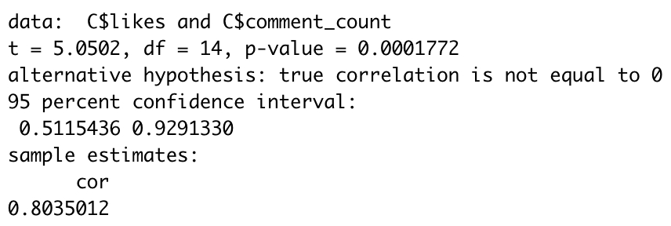
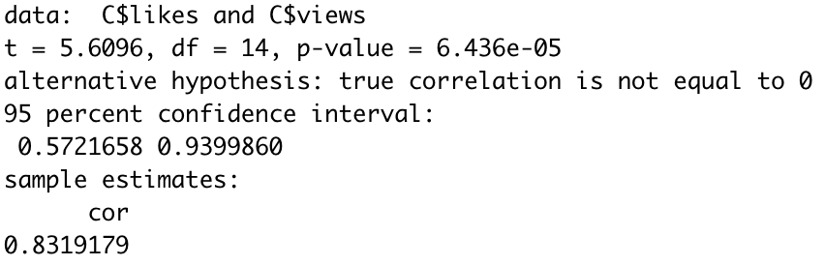
Correlation analysis-Likes
P-value<0.05且cor>0.8 兩著有高度正相關
Likes 和 Views 、Comment count 有顯著正相關
19
Notes:
likes 與 views、comment_count 有顯著正相關，對於喜歡影片的人來說是蠻正常的
相關係數 > 0.8 高度正相關 0.5 ~ 0.8 顯著正相關 0.3 ~ 0.5 低度正相關

Slide 21
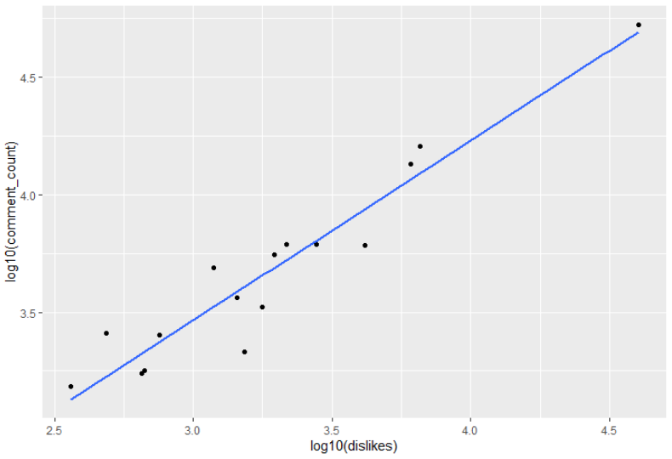
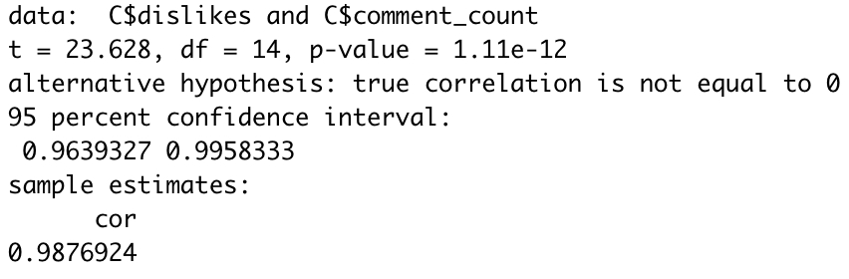
Correlation analysis-Dislikes
P-value<0.05且cor>0.8 兩著有高度正相關
Dislikes 和 Comment count 有顯著正相關
20
Notes:
但可以發現 dislikes 與 comment_count 有最高的正相關，似乎討人厭的影片評論區能夠引發觀眾論戰

Slide 22
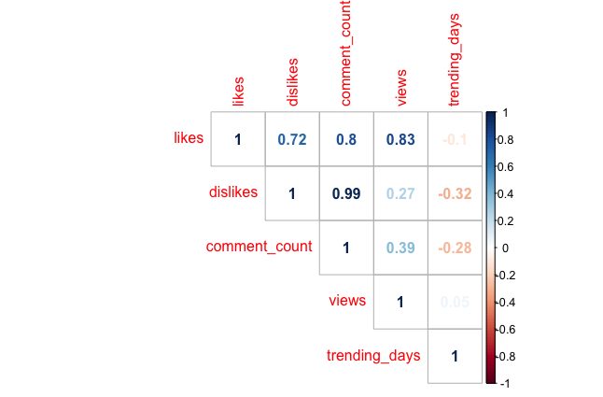
Trending (1/4)
各類別 Likes\Dislikes\comment cout走勢
21
Notes:
各類別喜歡數、不喜歡數、評論數走勢

Slide 23
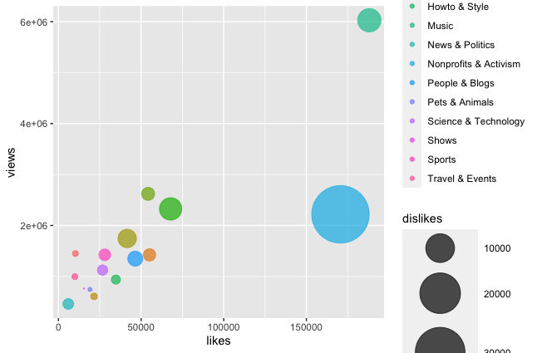
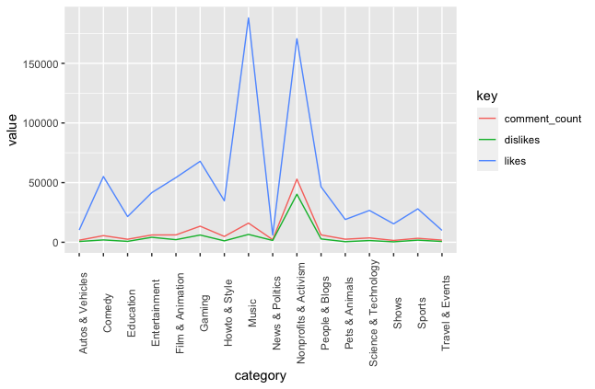
Trending (2/4)
若 Dislikes多，即使Likes多卻不會提升Views
22
Notes:
可以發現影片倒讚數多，即使喜歡數多，觀看數卻不會提升

Slide 24
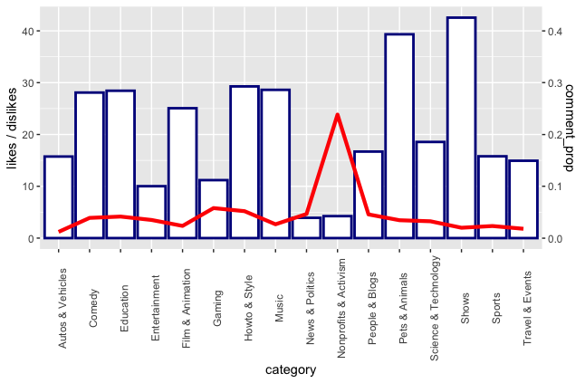
Trending (3/4)
Hnonprofits & Activism喜歡比低但評論比高
23
Notes:
Nonprofits & Activism (非營利組織和行動主義) e.g. "TED x Talks" ，Nonprofits & Activism 喜歡比低且評論比高，此類別影片可能較多爭議，很多觀眾討論
喜歡比(likes / dislikes)與評論比(comment_count / views)

Slide 25
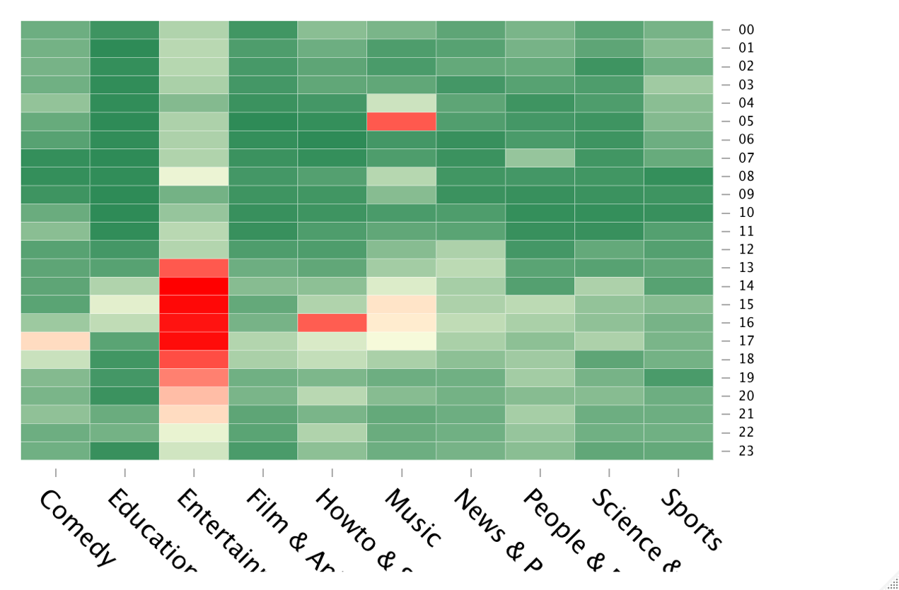
Trending (4/4)
此時發布 Music 類型
影片效益最大
此時發布 Entertainment 類型影片
效益最大
此時發布 Howto & Style 類型
影片效益最大
24
Notes:
13:00-18:00發布影片Entertainment類型的影片將能發會最大效益
16:00發布Howto & Style類型的影片將能發揮最大效益
5:00發布Music類型影片將能發會最大效益

Slide 26
04
Future Research
25

Slide 27
Research Content
1.
加入台灣資料
比較兩國文化差異
困難點：時間較短資料數量少
2.
將收入衡量指標加入預測。 （CPM、RPM）
困難點：缺少衡量項目之一的 「觀眾群地區」
26
Notes:
1. 目前就現有Kaggle上的美國資料做分析，未來會加入自己爬的台灣資料，探討兩個國家的觀眾文化差異
困難：從11/15開始爬資料到期末可能僅有2個月左右的資料
2. YouTube目前有兩大衡量YouTuber收入的方法——CPM、RPM，之後會參考各類文獻，選擇一種衡量方法，把收入的方面加入預測分析
https://sinpeigoh.com/2020/06/06/youtube-monetization2/

Slide 28
Thanks!

